Slide 1
TEKNİK BİLİMLER MESLEK YÜKSEKOKULU
2023

Slide 2
ÖĞRENCİ SAYISI (Yıllara Göre Değişim)
 | 2020 | 2021 | 2022 | 2023
Bilgisayar Teknolojileri Bölümü | 52 | 62 | 62 | 62
Elektrik ve Enerji Bölümü | 52 | 52 | 62 | 61
Gıda İşleme Bölümü | 30 | 10 | 41 | 41
İnşaat Bölümü | 83 | 48 | 93 | 93
Kimya ve Kimyasal İşleme Teknolojileri Bölümü | 21 | 14 | 31 | 31
Makine ve Metal Teknolojileri Bölümü | 19 | 5 | 41 | 41
Motorlu Araçlar ve Ulaştırma Teknolojileri Bölümü | 41 | 24 | 52 | 52
Mülkiyet Koruma ve Güvenlik Bölümü | 41 | 52 | 62 | 62
TOPLAM | 339 | 267 | 444 | 443

Slide 3
ÖĞRENCİ SAYISI (Sınıflara Göre)

Slide 4
AKADEMİK PERSONEL SAYISI
Profesör | 0
Doçent | 1
Doktor Öğretim Üyesi | 4
Öğretim Görevlisi | 19
Toplam | 24

Slide 5
İDARİ PERSONEL
Fakülte Sekreteri | 1
İdari Personel | 3
Yardımcı Hizmetli | 2
Toplam | 6

Slide 6
KOMİSYONLAR - KOORDİNATÖRLÜKLER
Eğitim Komisyonu
Kalite Komisyonu
Disiplin Soruşturma Komisyonu
Stratejik Plan Hazırlama Komisyonu
Faaliyet Raporu Hazırlama Komisyonu
Akademik Teşvik Başvuru ve İnceleme Komisyonu
Öğrenci Konseyi Seçim Komisyonu

Slide 7
YAYINLAR VE BİLİMSEL FAALİYETLER
 | 2022 | 2023
Uluslararası Makale | 0 | 3
Ulusal Makale | 0 | 4
Ulusal ve Uluslararası Bildiri | 19 | 9
Kitap/Kitap Bölümü Yazarlığı | 0 | 3
Proje | 0 | 0
TOPLAM | 19 | 19

Slide 8
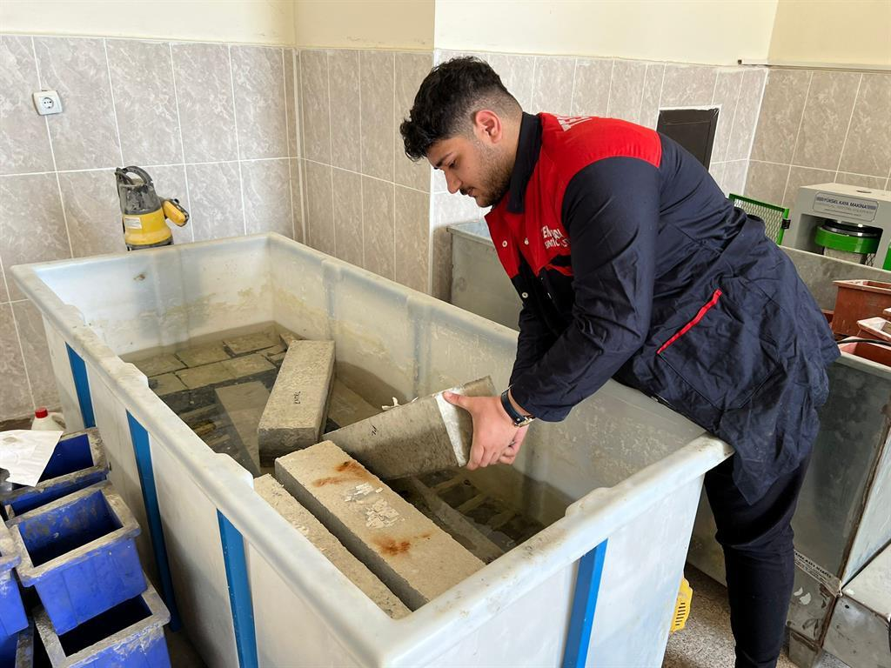
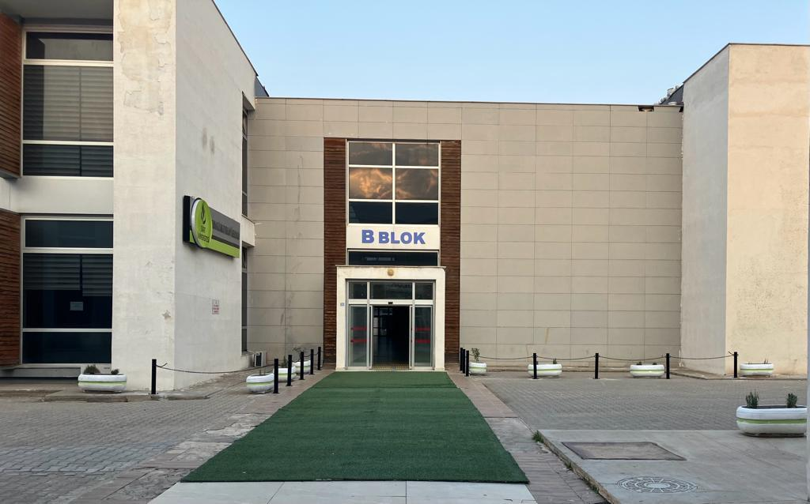
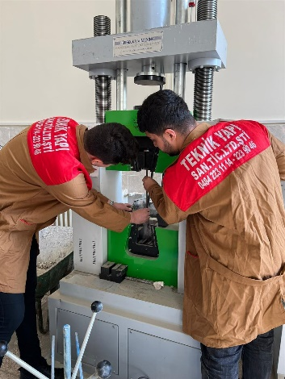
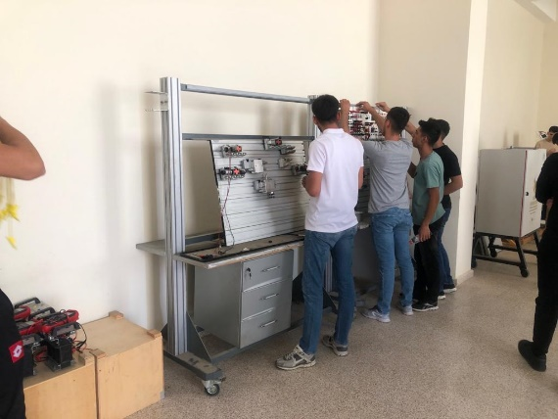
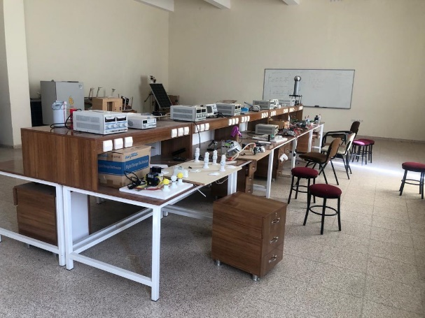
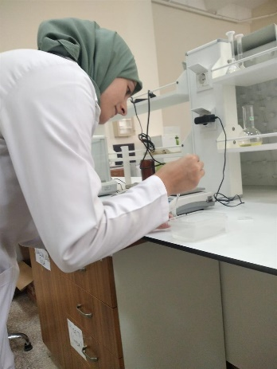
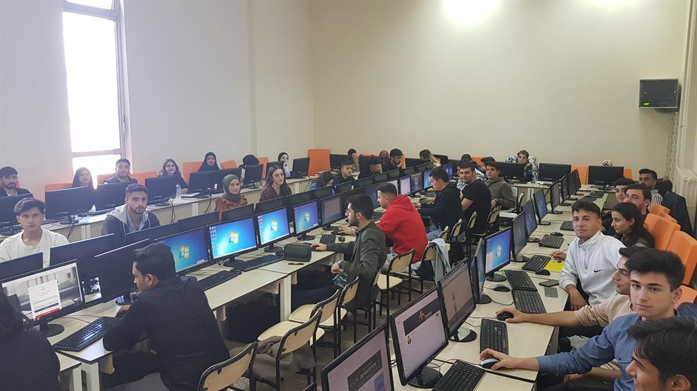
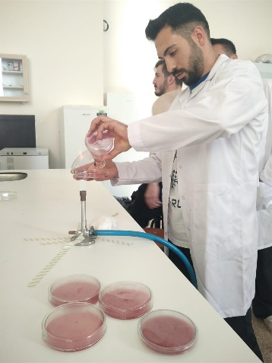
FİZİKİ ALTYAPI
Ofis (Akademik) | 8
Ofis (İdari) | 2
Sınıf | 6
Konferans Salonu | 1
Toplantı Salonu | 1
Bilgisayar Laboratuvarı | 2
Seminer Salonu | 1
Kimya/Gıda Laboratuvarı | 1
Elektrik Laboratuvarı | 1
İnşaat Laboratuvarı | 1
Makine Atölyesi | 1
Mescit | 2

Slide 9
Etkinliklerimizden
Etkinliğin Adı | Tarihi | Yapılış Yeri | Sonuçlar
Atölyelerin Taşınması | 16.09.2023 | Mühendislik B Blok | Merkez Kampüsümüzde Bulunan Atölyelerimiz Kezer Kampüsümüzde Bulunan Yeni Yerlerine Taşındı
Oryantasyon Eğitimi | 11.10.2023 | Mühendislik Konferans Salonu | Programda yüksekokul ve bölümler tanıtılırken, öğrenci danışmanlığı, uzaktan eğitim platformu, öğrenci otomasyonu, öğrenci toplulukları ve etkinlikleri hakkında detaylı bilgiler aktarılarak merak ettikleri sorulara yanıt verildi.
Meslek Yüksekokulumuz Sosyal Yaşam Alanlarına Dekoratif Saksıların Yerleştirilmesi | 16.10.2023 | Kezer Kampüsü | Meslek Yüksekokulumuz sosyal yaşam alanlarına yerleştirilen dekoratif saksılara lavanta, biberiye, kekik ve gül fidanları ekildi.
Narko Gençlik Eğitimi | 06.11.2023 | İlahiyat Fakültesi Konferans Salonu | Siirt İl Emniyet Müdürlüğü tarafından ''Narko-Gençlik Eğitimleri" kapsamında Meslek Yüksekokulumuz öğrencilerine "Bağımlılıkla Mücadele Eğitimi" verildi.
Dekoratif Dubalarımızın Montajı | 10.11.2023 | Kezer Kampüsü | Makina (CNC, Torna, Kaynak) atölyemizde üretilen dekoratif dubalarımızın montajı gerçekleştirildi.

Slide 10
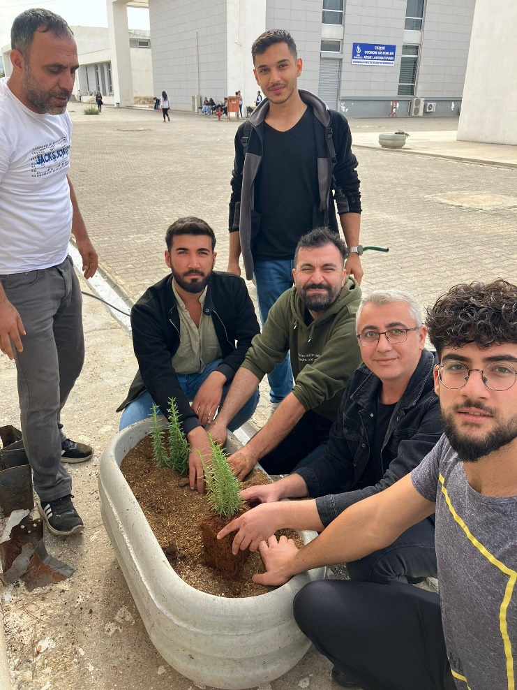
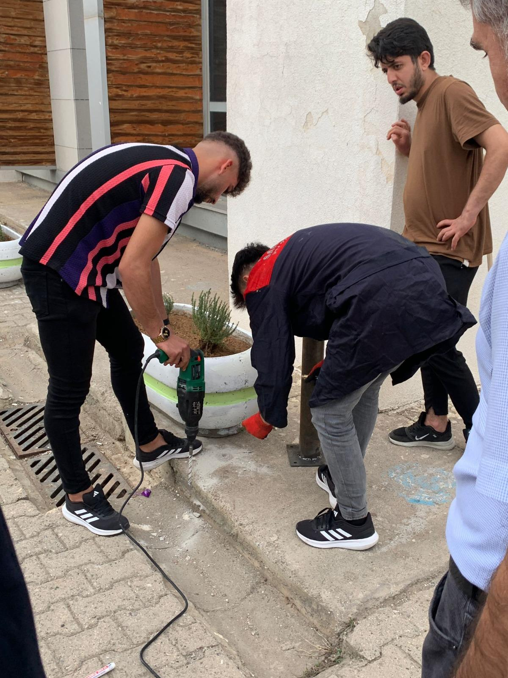
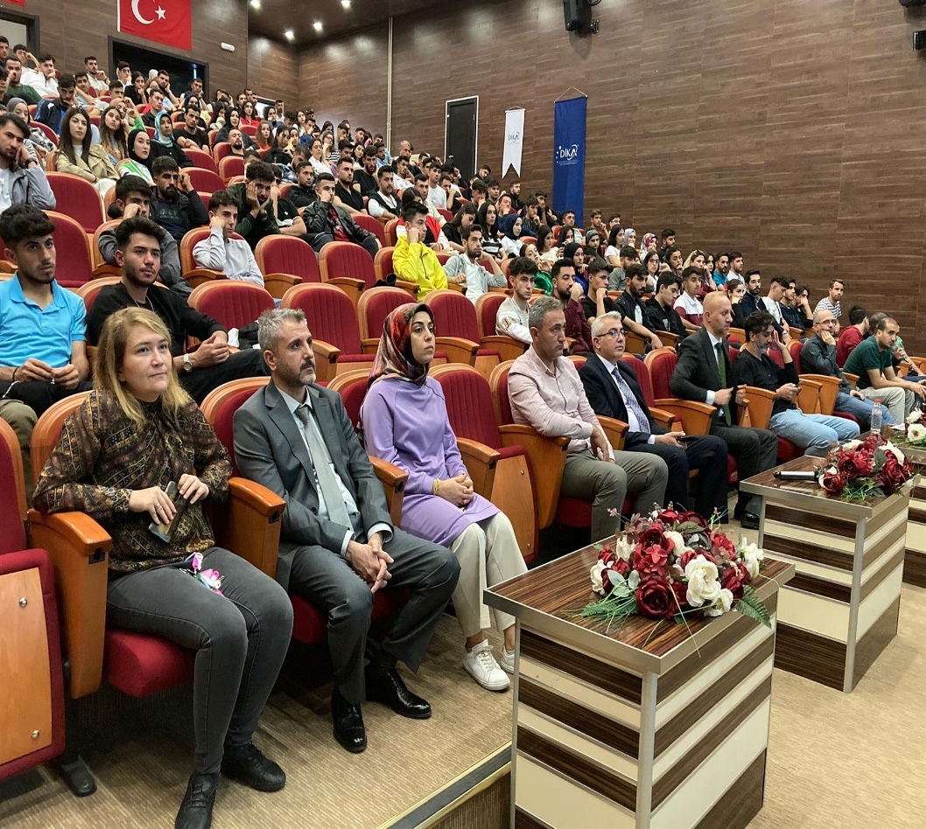
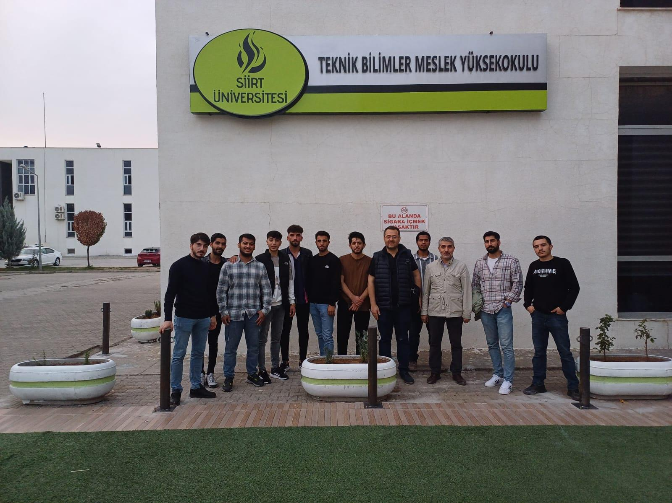
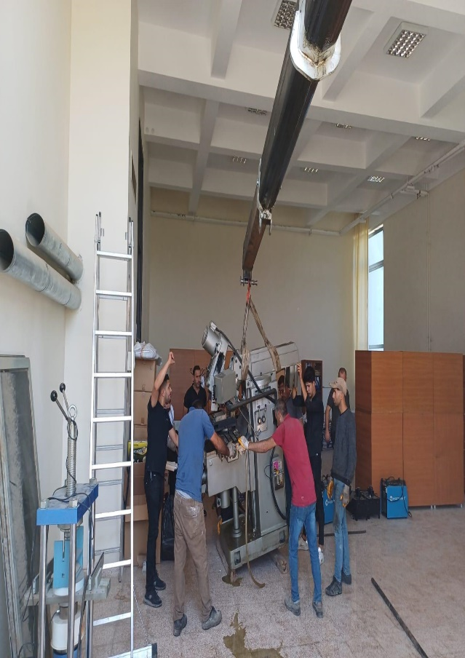
ETKİNLİKLER

Slide 11
KALİTE YÖNETİM SÜRECİ
Süreç Yönetimi El Kitabı hazırlandı.
KYS Görev Tanımları, KYS Muhasebe Formları, KYS Personel/Yazı İşleri Formları, KYS Öğrenci İşleri Formları, KYS İş Akış Şemaları, KYS Talimatlar, KYS Analizler/Hizmet Dosyaları hazırlandı
SWOT Analizi, Risk Analizi ve Paydaş Analizleri yapıldı.
Bütün uygulamalarımız Kalite Yönetim Sürecinin getirdiği usul ve esaslar çerçevesinde yerine getirilmeye başlandı.
İşleyiş, iş akış şemalarına göre yürütülmektedir

Slide 12
YÖNETİM ANLAYIŞI
Takım ruhu
Kriterler ve prensipler
Şeffaflık
İletişim
Düzen

Slide 13
TALEPLER - İHTİYAÇLAR
Akademik Kadro
Yardımcı Personel
Ofis ve Derslik (Alan Bölme)
Yalıtım (Çatı)
Bilgisayar
Elektrik ve klima işleri
Rehberlik – Danışmanlık Kabinleri
Akreditasyon

Slide 14
Teşekkür Ederiz…

